Slide 1

Электронное образовательное пособие
«Помогай-ка»
МАОУ «СОШ № 27 с УИОП»
город Старый Оскол
Составители:
Кострыкина Оксана Викторовна
Нехорошева Елена Васильевна
Седова Наталия Фёдоровна
Тынянских Татьяна Александровна

Slide 2
Математика
1
Счёт в пределах 10
2
Счёт в пределах 20
3
Задачи:
Нахождение остатка, неизвестного слагаемого
Нахождение суммы
Разностное сравнение, увеличение и уменьшение числа на несколько единиц

Slide 3
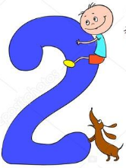

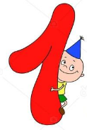
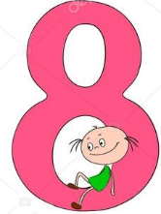

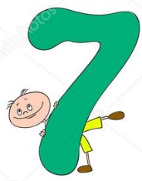
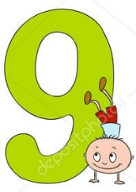

Счёт в пределах 10

Slide 4

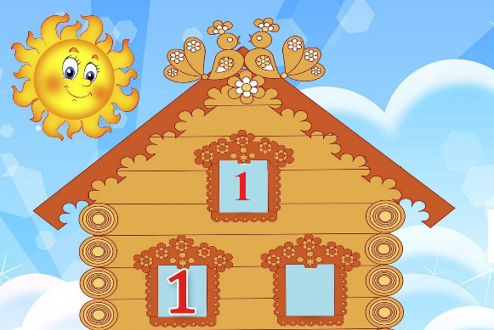
1
Заполни пустое окошко
9
1
3
4
0

Slide 5

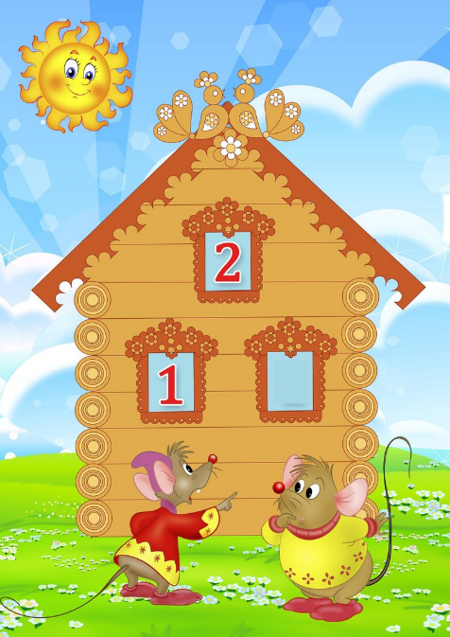
2
Заполни пустое окошко
5
4
1
0
7
3
2

Slide 6
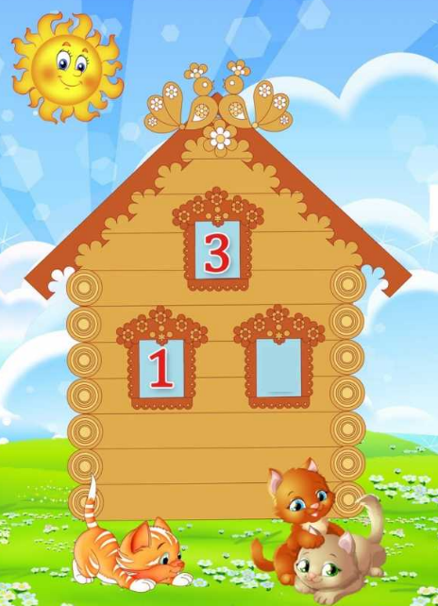
3
Заполни пустое окошко
4
6
1
3
0
2

Slide 7
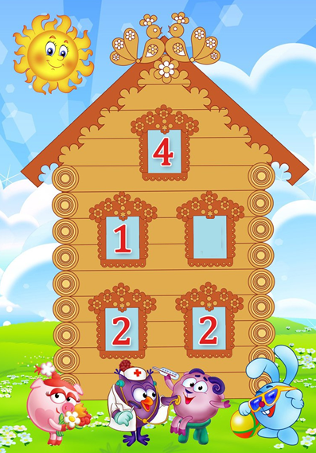
4
Заполни пустое окошко
4
1
2
3
5

Slide 8
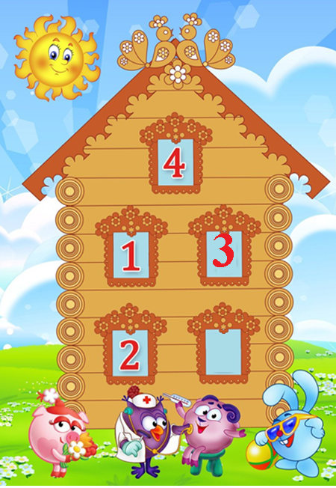
4.1
Заполни пустое окошко
4
1
2
3
5

Slide 9
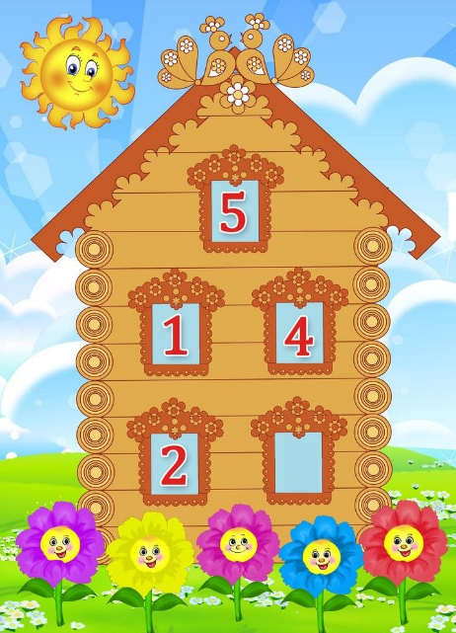
5
Заполни пустое окошко
0
1
5
6
3
4
2

Slide 10
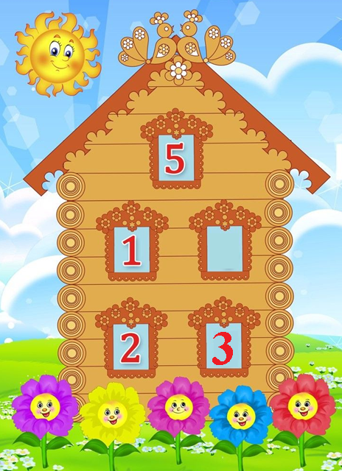
5.1
Заполни пустое окошко
0
1
5
6
3
4
2

Slide 11
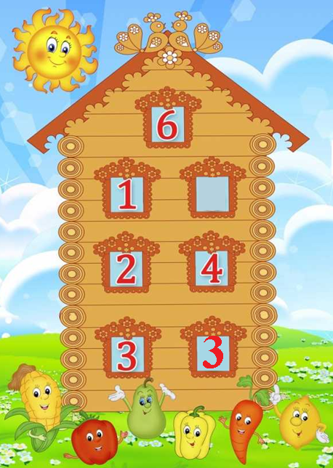
6
Заполни пустое окошко
1
3
0
5
4
8
7

Slide 12
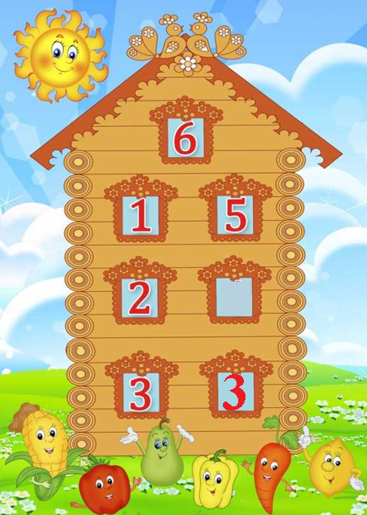
6.1
Заполни пустое окошко
1
0
5
4
8
7

Slide 13
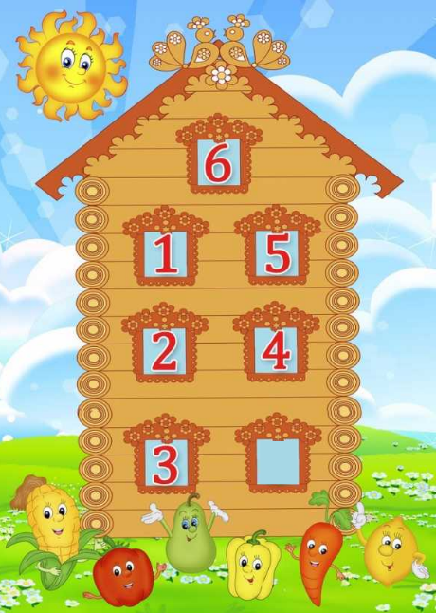
6.2
Заполни пустое окошко
1
3
0
5
4
8
7

Slide 14

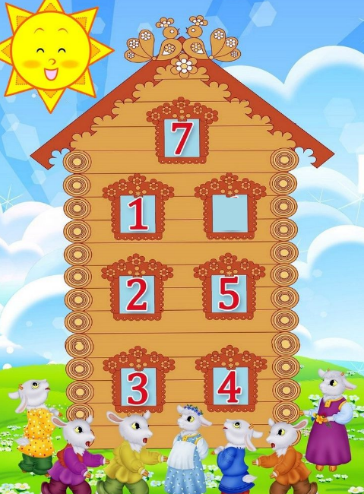
7
Заполни пустое окошко
7
6
0
2
3
1
5

Slide 15
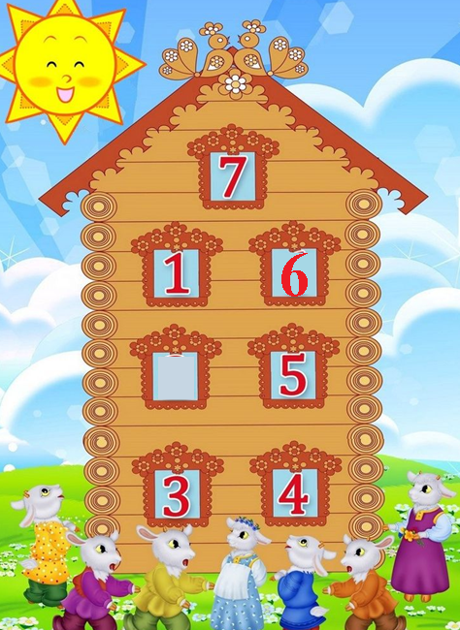
7.1
Заполни пустое окошко
7
6
0
2
3
1
5

Slide 16
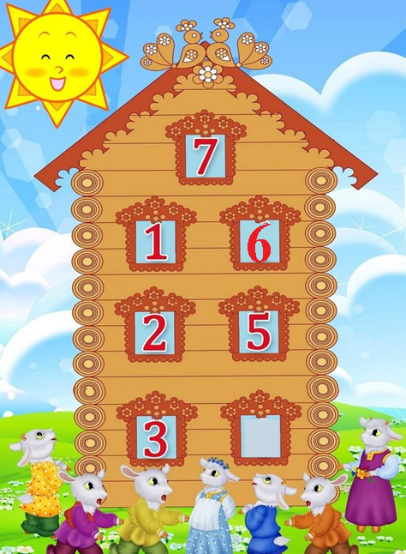
7.2
Заполни пустое окошко
7
6
4
2
3
1
5

Slide 17
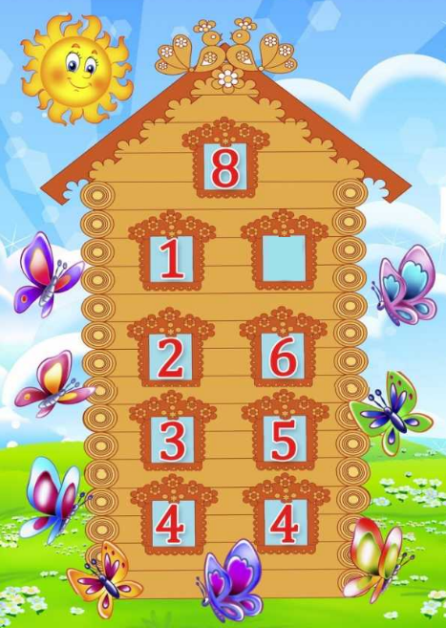
8
Заполни пустое окошко
0
6
7
9
4
5
1

Slide 18
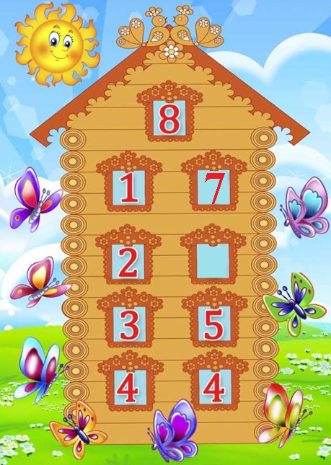
8.1
Заполни пустое окошко
0
6
7
9
4
5
1

Slide 19
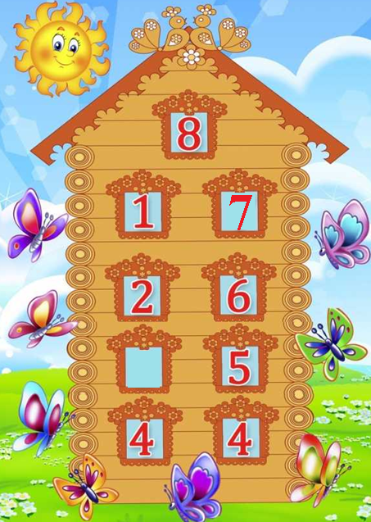
8.2
Заполни пустое окошко
0
4
6
9
5
3
1

Slide 20
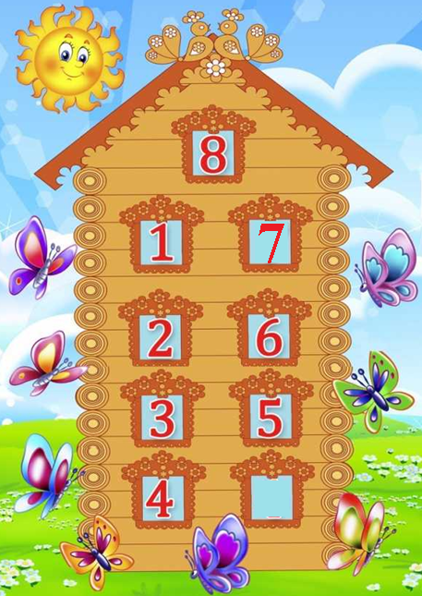
8.3
Заполни пустое окошко
0
6
4
9
7
1
5

Slide 21

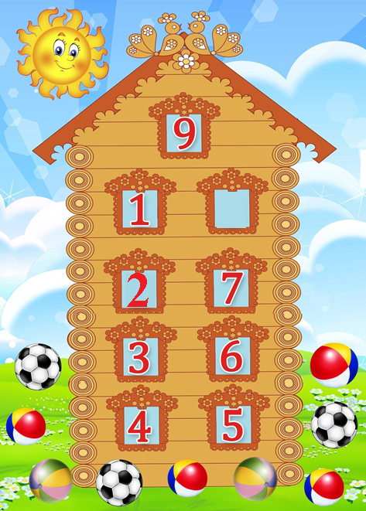
9
Заполни пустое окошко
6
9
4
5
7
8
0

Slide 22
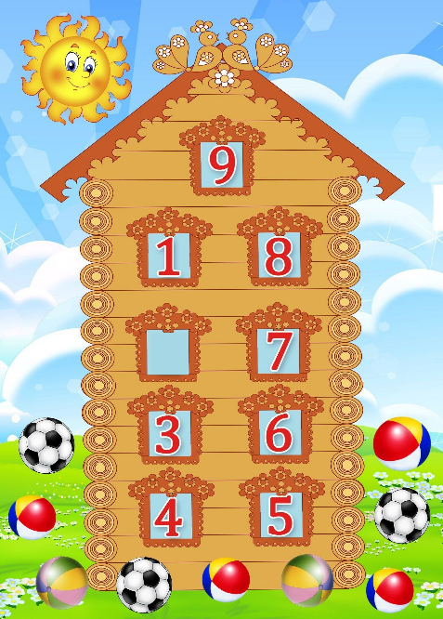
9
Заполни пустое окошко
6
9
4
5
7
2
0

Slide 23
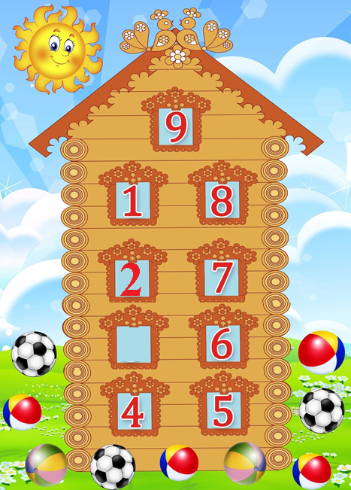
9
Заполни пустое окошко
6
9
4
5
7
3
0

Slide 24
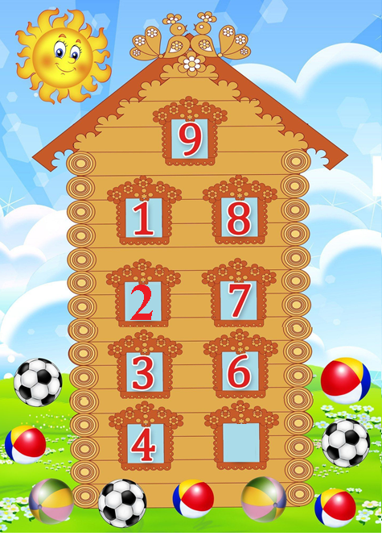
9
Заполни пустое окошко
6
9
4
2
7
5
0

Slide 25


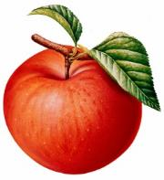

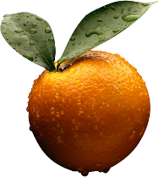
20
Счёт в пределах 20
Помоги Симке и Нолику!
Собери спелые яблоки
Лишний фрукт
!
Зажги звёздочки
Посчитай-ка

Slide 26






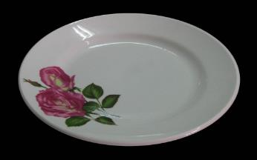





Убери лишнюю грушу. Сумма оставшихся чисел должна быть равна 20.
9
2
16
10
12
10
18
4
15
16
8
12
9
3
17
15
14
6

Slide 27


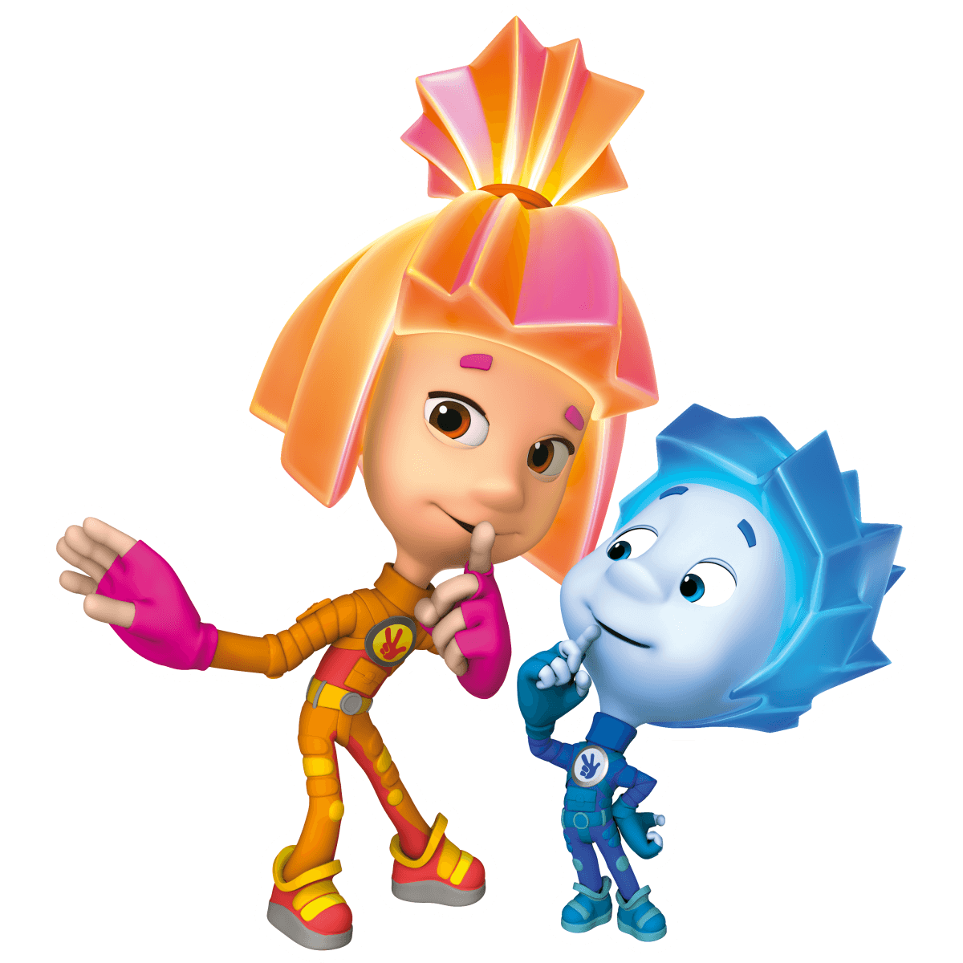
Помоги Симке и Нолику. Выбери те детали, где сумма чисел равна 20.
15+5
13+7
10+7
11+8
7+19
17+8

Slide 28
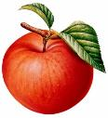




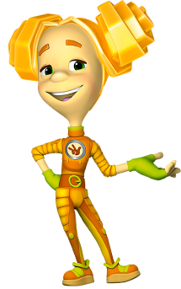

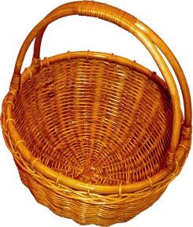
Яблоко поспело, если у него сумма чисел равна 20. Помоги Шпульке собрать спелые яблоки.
5+12
4+16
11+6
19+1
12+8
13+3

Slide 29

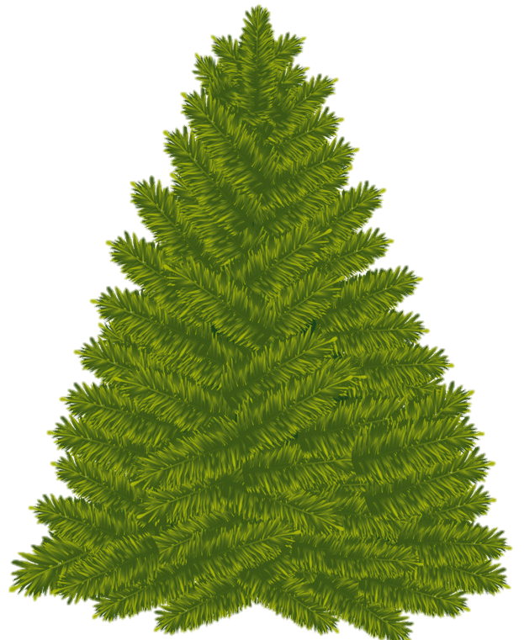

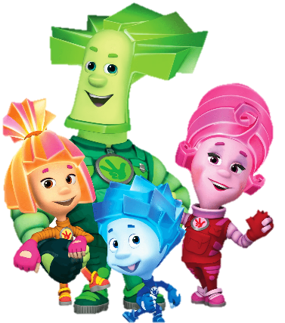


Помоги фиксикам украсить ёлочку. Загорятся только те звёздочки, у которых сумма равна 20.
19+1
4+13
10+10
16+4
17+3
18+2
9+8

Slide 30
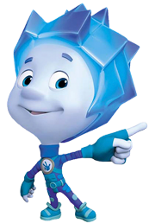
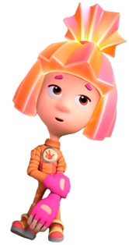
Помоги Симке найти правильный ответ.
10+5
15
19
16
13

Slide 31
Помоги Симке найти правильный ответ.
13+7
20
10
15
12

Slide 32

12+6
9
11
15
18

Slide 33
Помоги Симке найти правильный ответ.
13+6
19
12
16
10

Slide 34
Помоги Симке найти правильный ответ.
19+1
17
11
13
20

Slide 35

Задачи на нахождение остатка, неизвестного слагаемого
2
4
1
3

Slide 36

За три дня старик Хоттабыч выполнил 13 желаний Вольки. В первый день он выполнил 6 желаний, во второй день 4. Сколько желаний выполнил старик Хоттабыч в третий день?
Что известно?
Что нужно найти?
Можем ли мы сразу ответить на вопрос задачи?
Решение

Slide 37
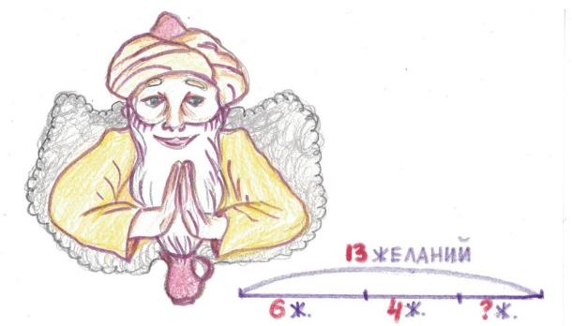
6+4=10 (ж.) – выполнил за два дня
13-10=3 (ж.) – выполнил в третий день
Ответ: 3 желания

Slide 38
В букете было 19 цветов. Ромашек - 7, тюльпанов – 5 и несколько колокольчиков. Сколько колокольчиков было в букете?
Что известно?
Что нужно найти?
Можем ли мы сразу ответить на вопрос задачи?
Решение

Slide 39
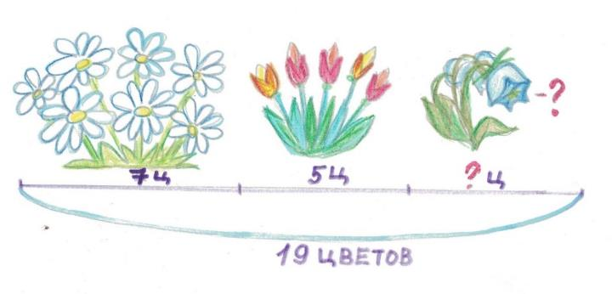
7+5=12 (цв.) –ромашек и тюльпанов
19-12=7 (цв.) – колокольчиков
Ответ: 7 колокольчиков

Slide 40
Красная Шапочка несла бабушке 19 пирожков с повидлом. На пути ей встретился Волк и съел 4 пирожка. Сколько пирожков осталось для бабушки?
Что известно?
Что нужно найти?
Можем ли мы сразу ответить на вопрос задачи?
Решение

Slide 41
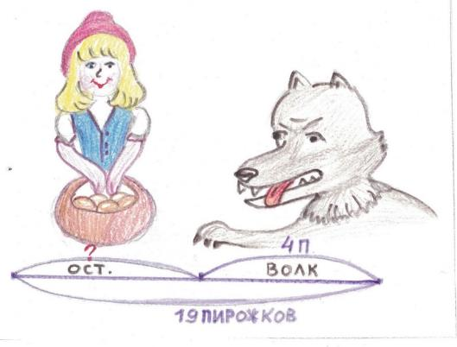
19-4=15 (п.) –осталось
Ответ: 15 пирожков

Slide 42
Петя и Саша приобрели за три дня в магазине 20 марок. В первые два дня они купили по 7 марок. Сколько марок купили мальчики в третий день?
Что известно?
Что нужно найти?
Можем ли мы сразу ответить на вопрос задачи?
Решение

Slide 43
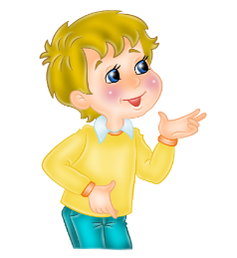
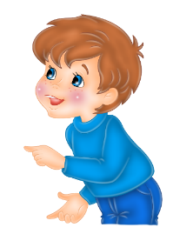
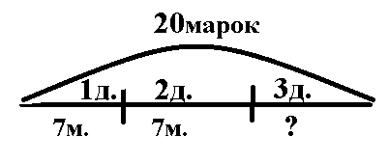
7+7=14 (м.) –купили за два дня
20-14=6 (м.) – купили в третий день
Ответ: 6 марок

Slide 44
Задачи на нахождение суммы
2
4
1
3

Slide 45
Чтобы полить огород, дедушка брал воду из большой бочки. Сначала он налил в ведро 9 л, а затем еще 5л и 3л. Сколько всего воды взял дедушка для полива?
Что известно?
Что нужно найти?
Можем ли мы сразу ответить на вопрос задачи?
Решение

Slide 46
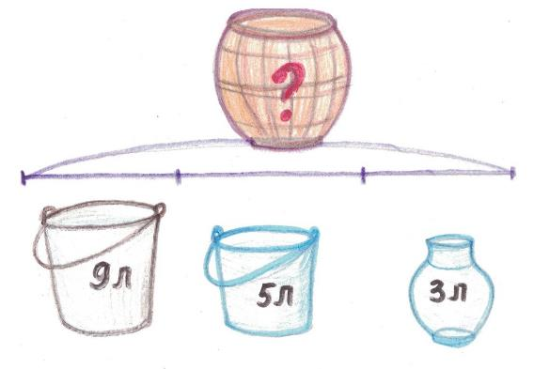
9+5=14 (л) – взял воду за 2раза
14+3=17 (л) – всего
Ответ: 17 литров

Slide 47
Дыня весит 6 кг, а арбуз на 2 кг тяжелее. Сколько весит арбуз и дыня вместе?
Что известно?
Что нужно найти?
Можем ли мы сразу ответить на вопрос задачи?
Решение

Slide 48
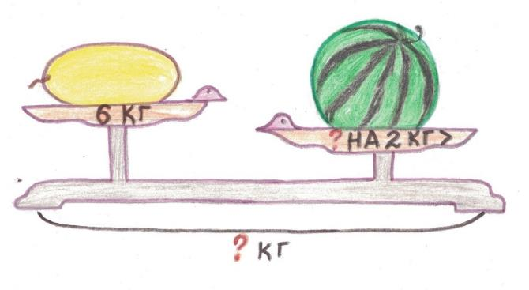
6+2=8 (кг) – весит арбуз
8+6=14 (кг) – всего
Ответ: 14 кг

Slide 49
Буратино получил от Карабаса Барабаса несколько золотых монет. За 5 монет он купил азбуку, за 4 билет в кино. И ещё за одну монету он купил сладкий бублик. Сколько монет получил Буратино от Карабаса Барабаса?
Что известно?
Что нужно найти?
Можем ли мы сразу ответить на вопрос задачи?
Решение

Slide 50
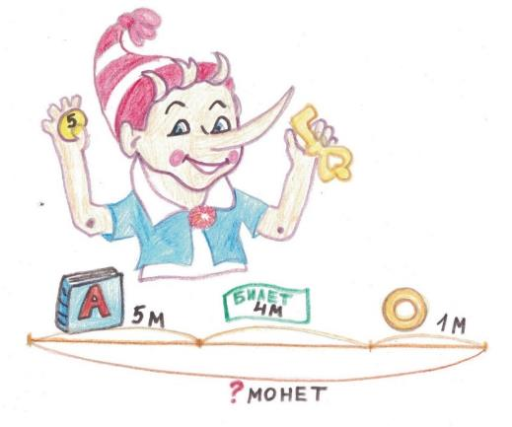
5+4=9 (м) – потратил на азбуку и билет
9+1=10 (м) – всего
Ответ: 10монет

Slide 51
У дедушки было два внука. Диме 14 лет, а Егор на восемь лет младше. Сколько лет мальчикам вместе?
Что известно?
Что нужно найти?
Можем ли мы сразу ответить на вопрос задачи?
Решение

Slide 52
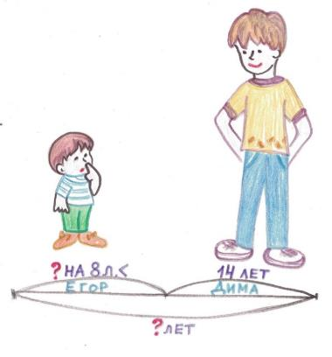
14-8=6 (л.) – лет Егору
6+14=20 (л.) – всего
Ответ: 20лет

Slide 53
Задачи на разностное сравнение, увеличение и уменьшение числа на несколько единиц
2
4
1
3

Slide 54
В гостях у Кролика Винни-Пух съел 11 ватрушек, а Пятачок всего одну. На сколько больше ватрушек съел Винни-Пух?
Что известно?
Что нужно найти?
Можем ли мы сразу ответить на вопрос задачи?
Решение

Slide 55
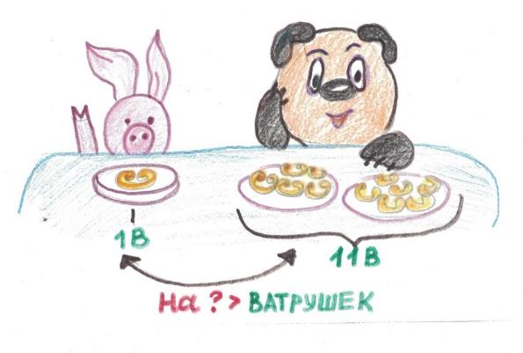
11-1=10 (в.) – разность
Ответ: на10 ватрушек

Slide 56
Белочка набрала для своих бельчат 20 орехов, а грибов - на 3 меньше. Сколько грибов набрала белочка?
Что известно?
Что нужно найти?
Можем ли мы сразу ответить на вопрос задачи?
Решение

Slide 57
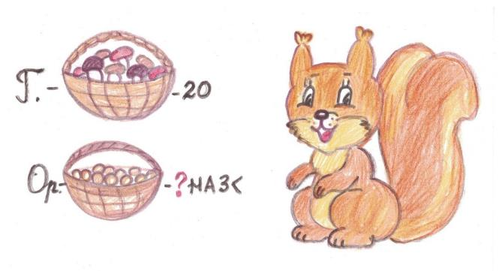
20-3=17 (г.) – набрала грибов
Ответ: 17грибов

Slide 58
На двух полках в кладовой стояли банки с компотом. На первой полке 8 банок, а на второй на 2 банки меньше. Сколько банок с компотом стоит на второй полке?
Что известно?
Что нужно найти?
Можем ли мы сразу ответить на вопрос задачи?
Решение

Slide 59
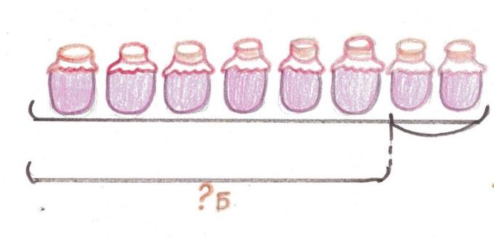
8-2=6 (б.) – на второй полке
Ответ: 6 банок

Slide 60
Периметр первого треугольника равен 13см, а периметр второго треугольника 20см. На сколько больше периметр второго треугольника чем периметр первого треугольника?
Что известно?
Что нужно найти?
Можем ли мы сразу ответить на вопрос задачи?
Решение

Slide 61



20см
13см
20-13=7 (см) – разность
Ответ: на 7 см

Slide 62


Slide 63


